Slide 1
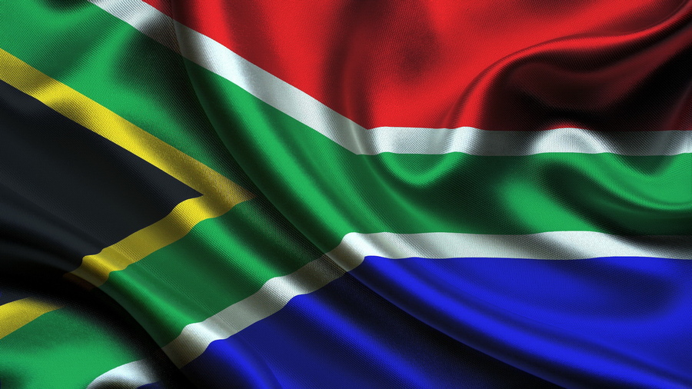
Південно-Африканська Республіка

Slide 2
Загальні відомості
Столиця — Кейптаун (законодавча); Преторія (адміністративна); Блумфонтейн (судова)
Площа —1 221 037 км²
Населення — 44,819,278 млн осіб
Форма правління: Президентсько-парламентська республіка
Глава держави: Президент (Джейкоб Зума)
Державні мови: Англійська, африкаанс, ндебеле, коса, зулу, північне сото, південне сото, тсвана, свазі, венда, тсонга
Валюта: Ранд (ZAR)

Slide 3


Символи
Прапор
Герб

Slide 4
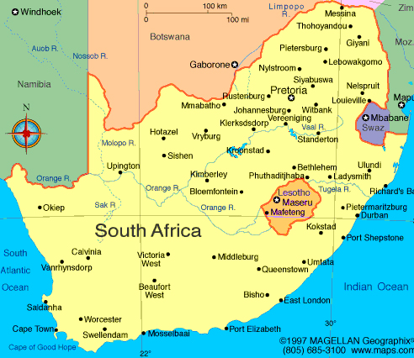
Економіко-географічне положення
Південно-Африканська Республіка – країна, розташована на південному краю Африки, з 2798 кілометрів на побережжі Атлантичного й Індійського океанів.
На півночі межує з Намібією, Ботсваною і Зімбабве, на північному сході - з Мозамбіком і Свазілендом. Всередині території ПАР знаходиться держава-анклав Лесото.

Slide 5
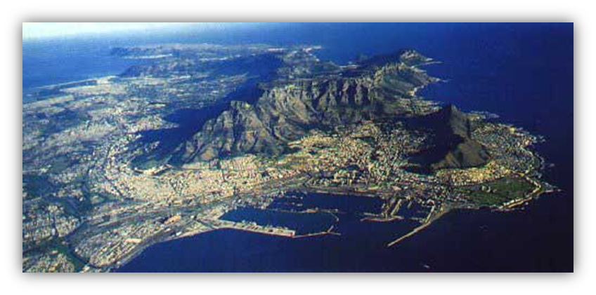
Природні умови та ресурси
Рельєф: Поверхня країни нагадує величезний амфітеатр: найвища його частина утворена на сході і півдні Драконовими і Капськими горами, а на півночі знижується плато до пустелі Калахарі. Більшість території піднята над рівнем моря на 1000 м і більше. Переважають рівнинні плато. Внутрішні плато і прибережні рівнини розмежовує Великий Виступ. На сході Великий Виступ називають Драконовими горами, на південному заході до них прилягають Капські гори.

Slide 6
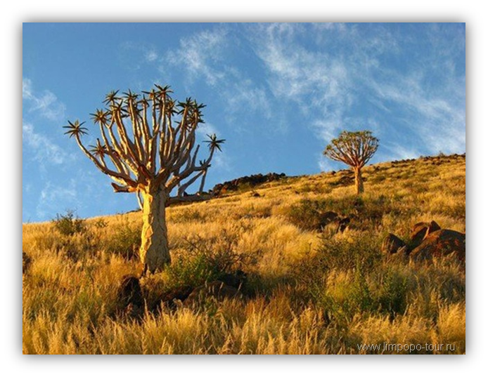
Клімат: Для країни характерний тропічний клімат на півночі, субтропічний — на півдні. На плоскогір’ях середні температури літніх місяців становлять +18°...+27°С, зимових — від +7° до +10°С. На південному заході протягом 5—6 місяців можливі заморозки, трапляються також посухи. Найбільше опадів випадає на сході (1000—2000 мм на рік), мінімум — на Атлантичному узбережжі (менше 100 мм на рік). Сухий період припадає на зиму (травень — вересень).

Slide 7
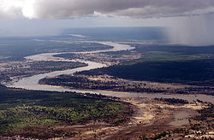
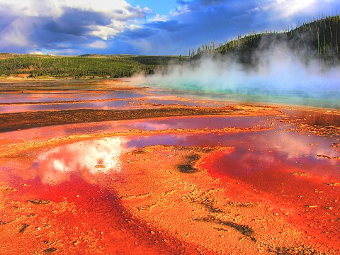
Ріки й озера: Водні ресурси ПАР незначні. Більшість постійних рік належить до басейнів Індійського океану (Лімпопо, Уліфантс, Тугела, Грейт-Фіш тощо). Басейн Атлантичного океану охоплює найдовшу в країні, порожисту і непостійну за витратами води р. Оранжеву (з притоками Вааль і Каледон), на якій побудовано великі гідротехнічні станції.

Slide 8
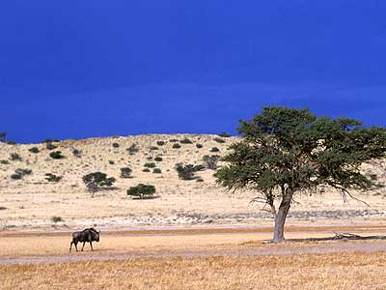
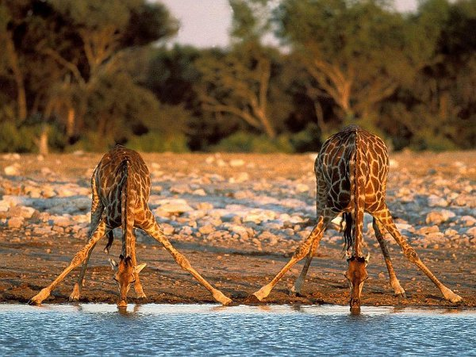
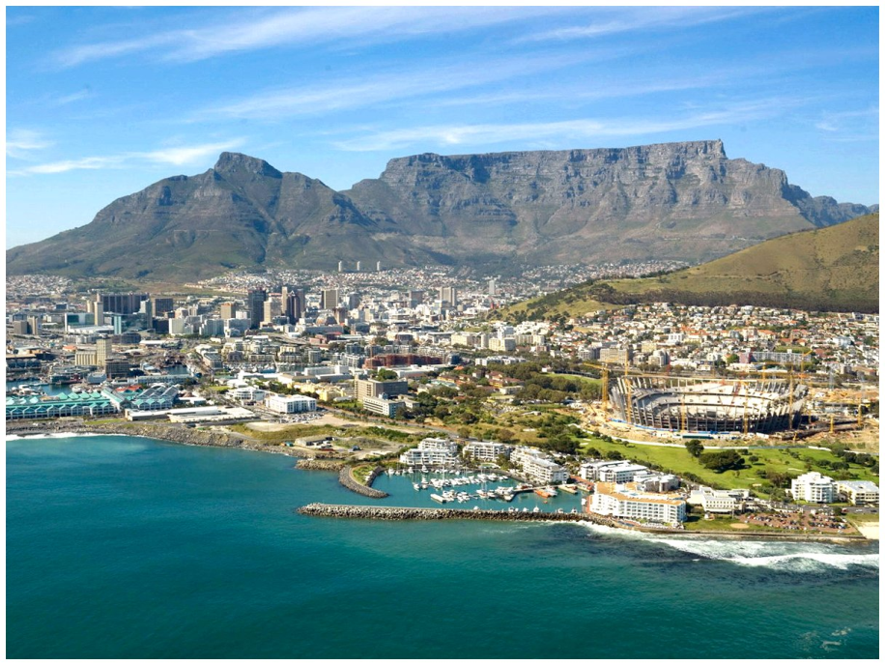
Рекреаційні ресурси: Природно-рекреаційний потенціал ПАР є потужним: сприятливий клімат, чудові мальовничі ландшафти, велика кількість національних парків (Калахарі-Гемсбок, Крюгера, Натал, Глухлуве) і заповідників (Фалдам, Джайантс-Касл, Мкузе, Сент-Люсія тощо). У країні є і чудові морські курорти.

Slide 9
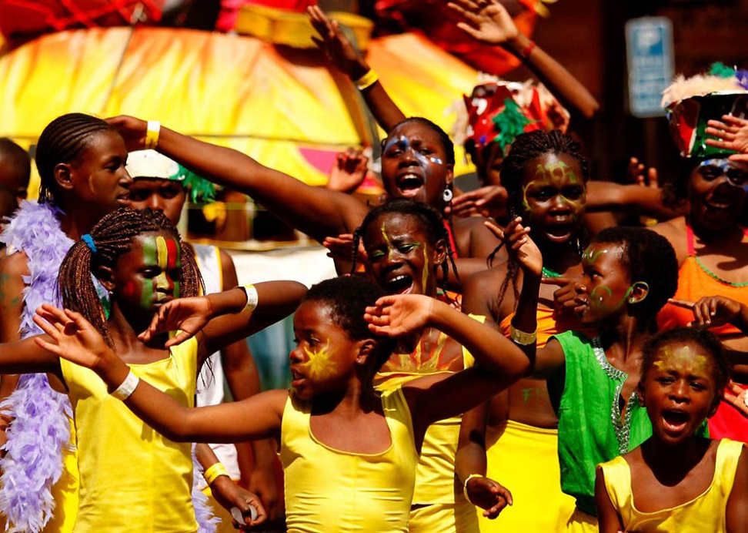
Населення
Складає: 49 109 107 чол.
II тип відтворення;
Середня густота населення:39чол./км²
Багатонаціональна держава;
Високий показник природного приросту;
Етнічний склад: 77% населення ПАР складають африканці, білі - 11%, метиси (нащадки змішаних шлюбів європейців і африканців) - 9%, вихідці з Азії (в основному індійці) - близько 3%.

Slide 10
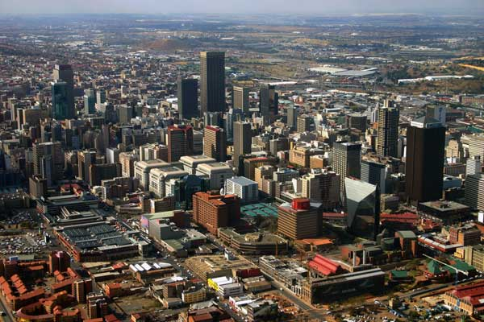
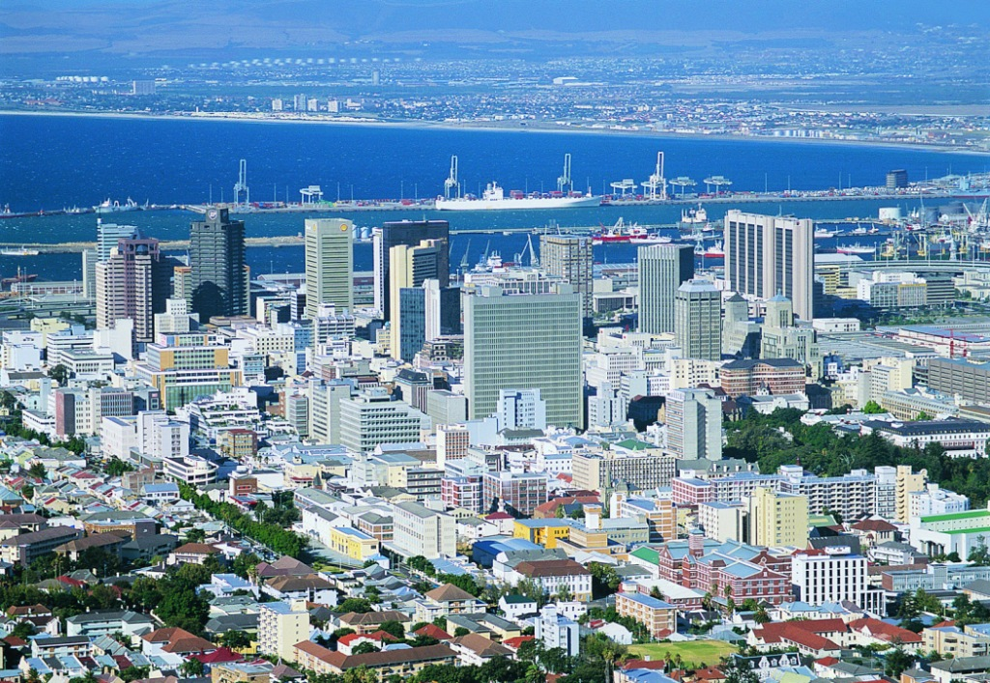
Найбільші міста
Йоханнесбург
Кейптаун

Slide 11
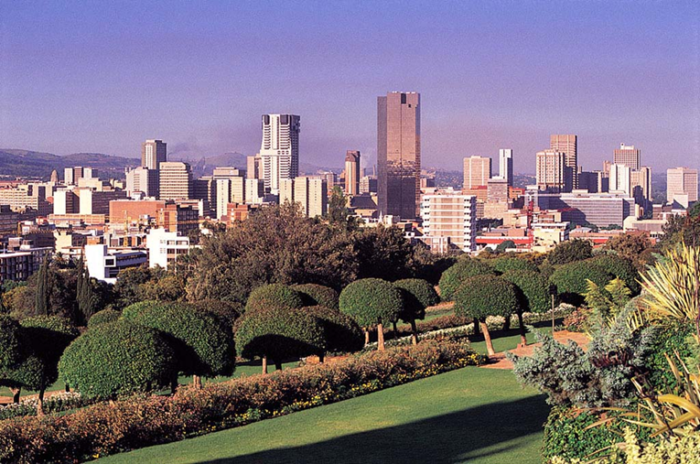
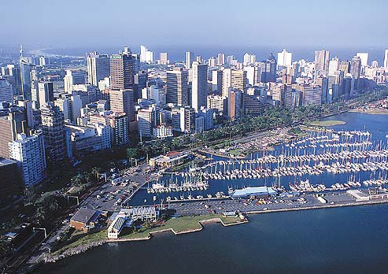
Преторія
Дурбан

Slide 12
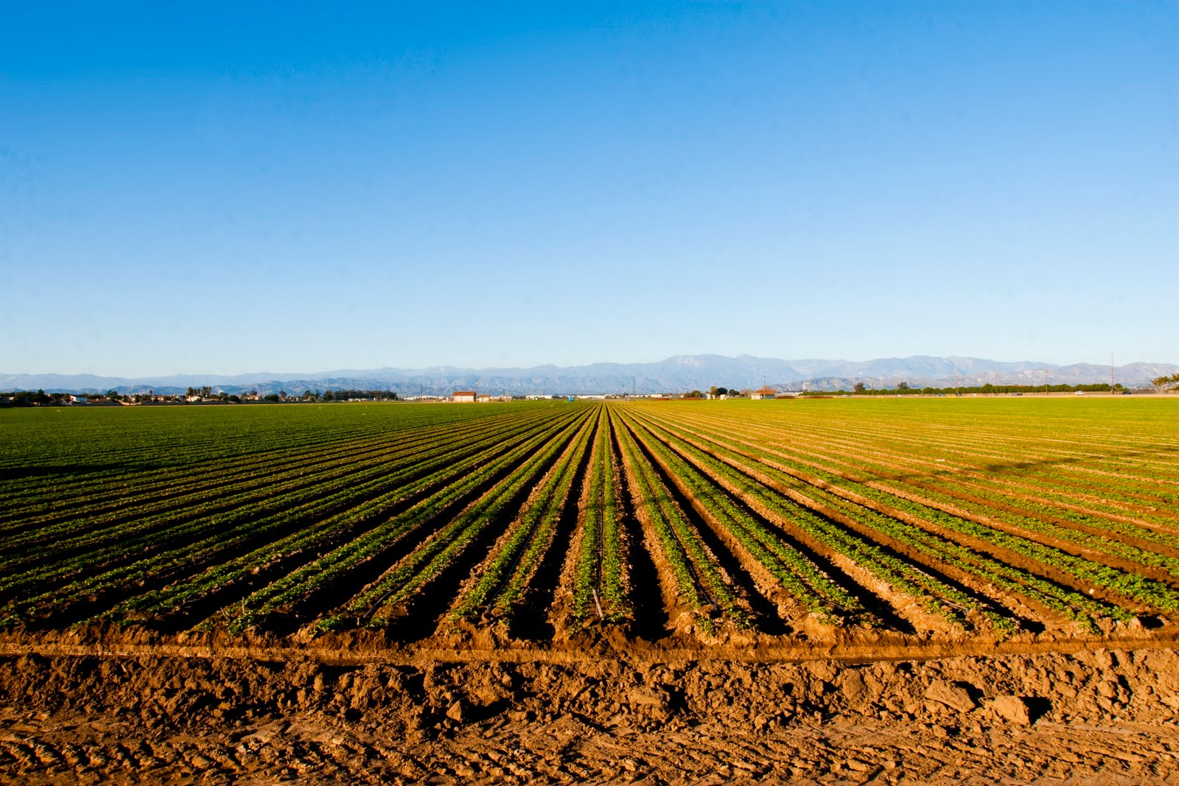
Загальна характеристика господарства
ПАР є найрозвинутішою індустріально-аграрною країною Африки, якій властиві ознаки як промислово розвинутих держав, так і країн «третього світу».
Нині ПАР має потужну національну економіку, ВНП якої утричі перевищує показники таких відносно розвинутих країн континенту, як Нігерія і Єгипет. Економіка ПАР базується на виробництві високоякісних промислових товарів, що забезпечують майже чверть ВНП. У країні розвинута інфраструктура, масштабною є діяльність фондової біржі.

Slide 13
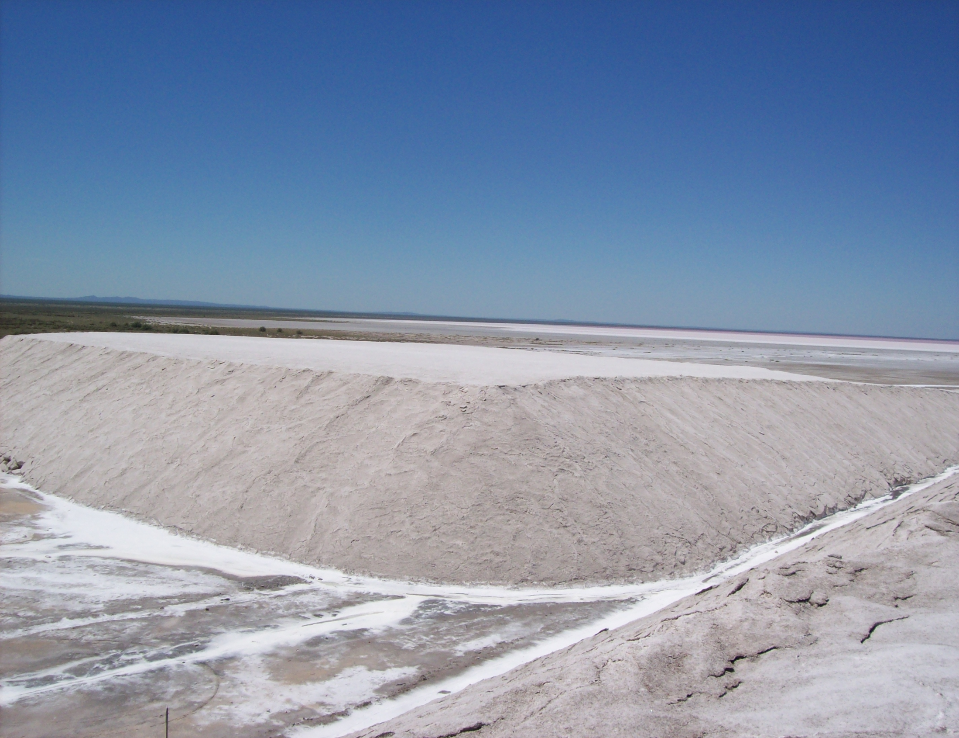
Промисловість
У ПАР після Другої світової війни створено потужну чорну металургію і обробну промисловість, яка переважає гірничовидобувну за вартістю продукції і кількістю зайнятих.
Гірничовидобувна промисловість. Ця галузь країни є експортною і найбільшим постачальником іноземної валюти. ПАР експортує до 85% продукції, що становить половину загального експорту країни.
Металургія. У цій галузі важливе місце посідає чорна металургія. Щороку виплавляють приблизно 10 млн. т сталі і 5,5 млн. т чавуну. Основну частину цієї продукції (85%) виготовляють на металургійних комбінатах корпорації «ІСКОР» у містах Преторія, Фандербейлпарк, Ньюкасл.
Машинобудування. Автомобілебудування є передовою з науково-технічного погляду галуззю господарства ПАР.
Хімічна промисловість. Найбільшим виробником хімічної продукції у країні (мінеральних добрив, пластмас синтетичних смол, фармацевтичних препаратів тощо) є компанія «АЕКІ», заводи якої розташовані поблизу Йоганнесбурга, Кейптауна, Дурбана.

Slide 14
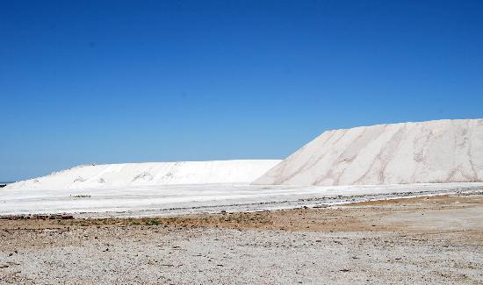
Легка промисловість. Підприємства легкої промисловості країни забезпечують продукцією внутрішній ринок, а також ринки сусідніх країн. Текстильна галузь виробляє бавовняні, вовняні і синтетичні тканини, ковдри і трикотаж.
Харчова промисловість. Експортними галузями ПАР є виробництво консервованих овочів і фруктів, варення, джемів, тростинного цукру, рибних консервів. ПАР є центром виноробства (952 млн. л). Виноробну промисловість започаткували французькі і німецькі переселенці у 1656 р. Крім високоякісних вин, у ПАР виготовляють також якісні фруктові соки.

Slide 15
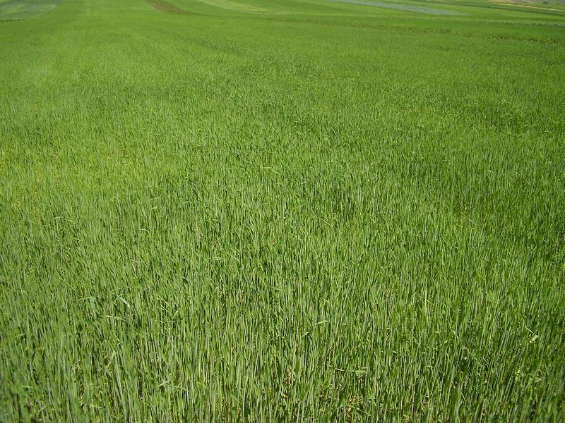
Сільське господарство
Рослинництво. На рослинництво припадає 65% вартості сільськогосподарської продукції. Найбільші орні площі країни зайняті під зерновими культурами: кукурудзою(збір — 10 млн. т), пшеницею (2,7 млн. т), вівсом, кафрським і звичайним сорго. Приблизно 25% врожаю кукурудзи експортують до Європи й у сусідні країни. Пшеницю, площі посівів якої становлять 1,8—2 млн. га, вирощують переважно для внутрішнього ринку у великих фермерських господарствах. Вирощують також такі технічні культури, як бавовник, тютюн, арахіс. У прибережних районах провінції Квазулу-Натал культивують цукрову тростину. Традиційно розвинуті овочівництво і садівництво на південному заході країни, де ростуть ананаси, цитрусові, банани. Біля великих міст культивують томати, цибулю, капусту, огірки тощо. Традиційним є вирощування винних сортів винограду у радіусі 240 км від Кейптауна.

Slide 16

Тваринництво. Провідне місце у цій галузі належить екстенсивному пасовищному вівчарству вовняного напряму. За настригом овечої вовни ПАР посідає четверте місце у світі після Австралії, Нової Зеландії й Аргентини. Загальне поголів’я отари овець — 29 млн. Експортується приблизно 80% від усієї вовни. Велике значення надається також розведенню кіз (6,5 млн.). З огляду на цінність мохеру місцеві породи кіз витісняються ангорською породою. Велика рогата худоба не є експортним товаром ПАР, тому розводять її переважно для задоволення місцевих потреб (13 млн. голів).

Slide 17

Зовнішньоекономічні зв’язки
Сучасний розвиток економіки ПАР неможливий без розвитку і розширення зовнішньоекономічних зв’язків.
Основними торговельними партнерами ПАР є Німеччина, США, Велика Британія та Японія. Торговельні відносини між Україною та ПАР нестабільні.
Експорт: золото, алмази, платина, інші метали і мінерали, машини та обладнання.
Імпорт: машини і обладнання, хімікати, нафтопродукти, наукових приладів, продуктів харчування.

Slide 18

Дякую за увагу!

